Slide 1
LINEAR LAYOUT,
FIND VIEW BY ID,
ON CLICK XML

Slide 2
LINEAR LAYOUT

Slide 3
Nội dung bài học
Khái niệm Linear Layout
Các thuộc tính thường dùng

Slide 4
Linear Layout
Sử dụng trong các trường hợp xây dựng bố cục tổ chức hiển thị các đối tượng theo một chiều duy nhất (chiều dọc hoặc chiều ngang).
Đối tượng mặc định vị trí top left trên LinearLayout, có thể sử dụng thuộc tính Gravity để thiết lập lại vị trí.
Ví dụ khai báo:
<?xml version="1.0" encoding="utf-8"?> <LinearLayout xmlns:android="http://schemas.android.com/apk/res/android" xmlns:app="http://schemas.android.com/apk/res-auto" xmlns:tools="http://schemas.android.com/tools" android:orientation="vertical" android:layout_width="match_parent" android:layout_height="match_parent" tools:context=".MainActivity"> </LinearLayout>

Slide 5
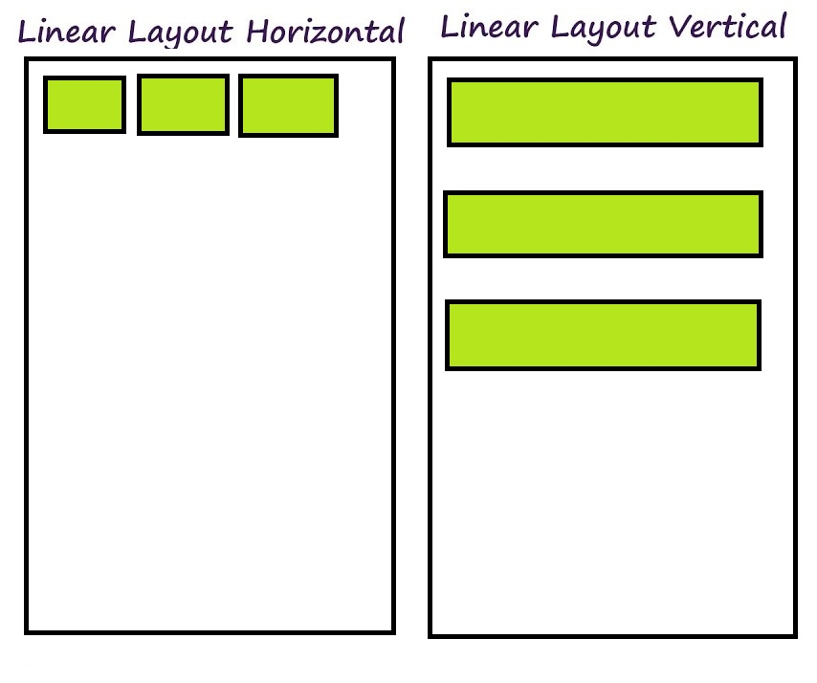
Linear Layout
android:orientation=“horizontal"
android:orientation="vertical"

Slide 6
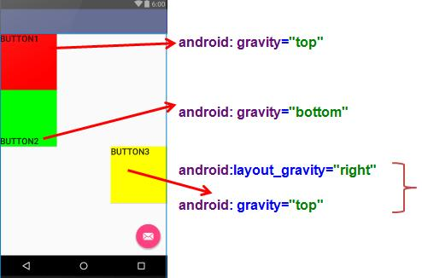
Linear Layout
Bạn có thể dùng margin, gravity, weight để hỗ trợ cho việc thiết kế.
Layout Gravity và Text Gravity.

Slide 7
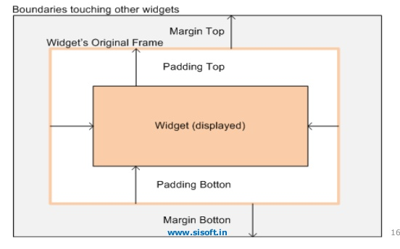
Linear Layout
Sự khác biệt giữa Padding và Margin:
Padding: độ dày
Margin: khoảng cách

Slide 8
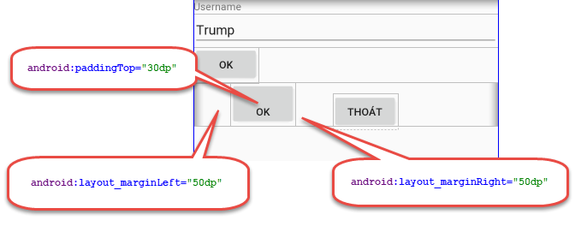
Linear Layout
Sự khác biệt giữa Padding và Margin:
Padding: độ dày
Margin: khoảng cách

Slide 9
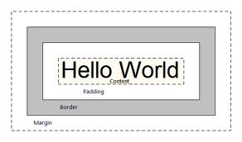
Linear Layout

Slide 10
FIND VIEW BY ID

Slide 11
Nội dung bài học
Quy tắc đặt id và ý nghĩa của id
Cách khởi tạo View trong bộ nhớ

Slide 12
Quy tắc đặt id và ý nghĩa của id
Gọi là “android naming conventions” và cũng tùy thuộc vào tư tưởng của Lập trình viên.
Button → btn
TextView → txt
EditText → txt, edt
RadioButton → rad
CheckBox → chk
ListView → lv
Cần đặt id mang tính gợi nhớ. ID được định nghĩa bằng kiểu int, dùng cho Lập Trình Viên tương tác với tài nguyên phần mềm. Nhưng id này sẽ tự động được lưu trong R.java. Đặt id phải giống như đặt tên biến, nếu không sẽ bị lỗi, R.java không thể phát sinh được.

Slide 13
Quy tắc đặt id và ý nghĩa của id
findViewById truy xuất tới Control/View trong bộ nhớ dựa vào id.
<Button android:id="@+id/btnOk" android:text="OK" android:layout_width="wrap_content" android:layout_height="wrap_content" />
Button btnOk = findViewById(R.id.btnOk);

Slide 14
onClick XML

Slide 15
onClick XML
<Button android:onClick="xuLy" android:id="@+id/btnOk" android:text="OK" android:layout_width="wrap_content" android:layout_height="wrap_content" />
public void xuLy(View view) { Toast.makeText(this, "Bạn click OK", Toast.LENGTH_LONG).show(); }

Slide 16
onClick XML
<Button android:onClick="xuLy" android:id="@+id/btnOk" android:text="OK" android:layout_width="wrap_content" android:layout_height="wrap_content" />
public void xuLy(View view) { Toast.makeText(this, "Bạn click OK", Toast.LENGTH_LONG).show(); }

Slide 17
onClick XML

Slide 18
onClick XML
<Button android:onClick="xuLy" android:id="@+id/btnOk" android:text="OK" android:layout_width="wrap_content" android:layout_height="wrap_content" />
public void xuLy(View view) { Toast.makeText(this, "Bạn click OK", Toast.LENGTH_LONG).show(); }

Slide 19
Anonymous listener
private void xuLy() { Button button = findViewById(R.id.btnOk); button.setOnClickListener(new View.OnClickListener() { @Override public void onClick(View view) { finish(); } }); }

Slide 20


END

